Slide 1
Aplicativo de Eventos
(Eventos App)
Notes:
<número>

Slide 2
O que faz ?
Notes:
<número>

Slide 3
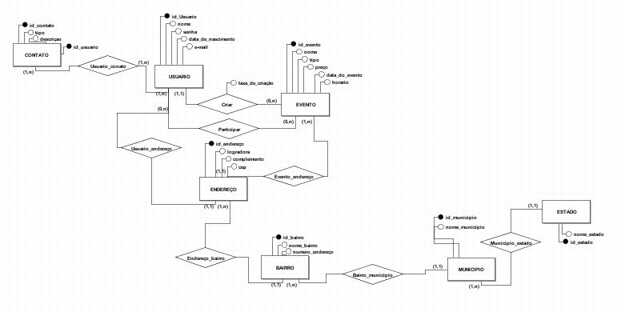
Modelo conceitual

Slide 4
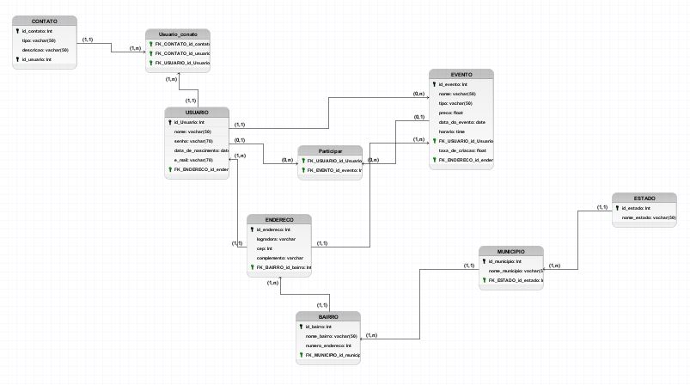
Modelo logico

Slide 5
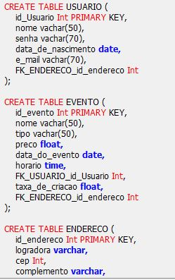
Modelo físico

Slide 6
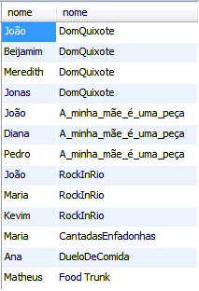
Principais seleções:
Saber qual usuário participa de qual evento: select usuario.nome, evento.nome from evento inner join participar on (participar.FK_EVENTO_id_evento = evento.id_evento) inner join usuario on (usuario.id_Usuario = participar.FK_USUARIO_id_Usuario);

Slide 7
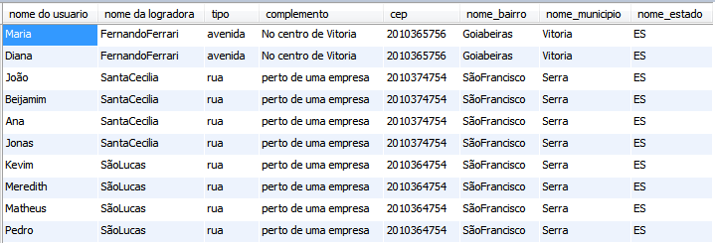
O endereço de cada usuario: select usuario.nome as 'nome do usuario', logradora.nome as 'nome da logradora', logradora.tipo, endereco.complemento, endereco.cep, bairro.nome_bairro, municipio.nome_municipio, estado.nome_estado from endereco left outer join usuario on (usuario.FK_ENDERECO_id_endereco = endereco.id_endereco) left outer join logradora on (logradora.id_logradora = endereco.logradora) left outer join bairro on (bairro.id_bairro = endereco.FK_BAIRRO_id_bairro) left outer join municipio on (municipio.id_municipio = bairro.FK_MUNICIPIO_id_municipio) left outer join estado on (estado.id_estado = municipio.id_municipio) or (estado.id_estado <> municipio.id_municipio);

Slide 8
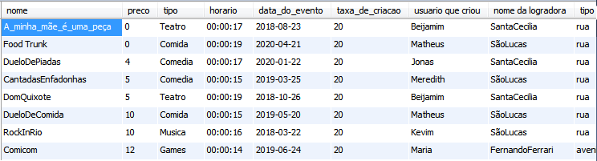
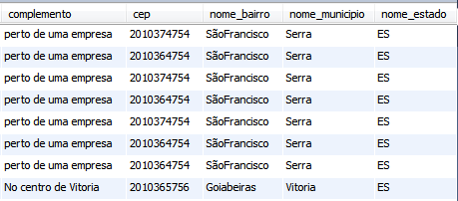
Todas as informações dos eventos em ordem de preço: select evento.nome, evento.preco, evento.tipo, evento.horario, evento.data_do_evento, evento.taxa_de_criacao, usuario.nome as 'usuario que criou', logradora.nome as 'nome da logradora', logradora.tipo, endereco.complemento, endereco.cep, bairro.nome_bairro, municipio.nome_municipio, estado.nome_estado from evento inner join usuario on (usuario.id_Usuario = evento.FK_USUARIO_id_Usuario) right outer join endereco on (usuario.FK_ENDERECO_id_endereco = endereco.id_endereco) left outer join logradora on (logradora.id_logradora = endereco.logradora) left outer join bairro on (bairro.id_bairro = endereco.FK_BAIRRO_id_bairro) left outer join municipio on (municipio.id_municipio = bairro.FK_MUNICIPIO_id_municipio) left outer join estado on (estado.id_estado = municipio.id_municipio) or (estado.id_estado <> municipio.id_municipio) order by preco;

Slide 9

Selecionando os eventos cujos eles tenham o tipo piada: select nome from evento where tipo = 'comedia';

Slide 10
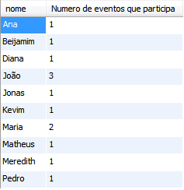
Saber o numero de eventos que o usuário participa: select usuario.nome, evento.nome from evento inner join participar on (participar.FK_EVENTO_id_evento = evento.id_evento) inner join usuario on (usuario.id_Usuario = participar.FK_USUARIO_id_Usuario) group by usuario.nome;

Slide 11
Para que tipo de cliente é destinado ?
Notes:
<número>

Slide 12
Mockup e o local com mais informações:
Site: https://github.com/WagnerLucio123/Trabalho01
Protótipo: https://github.com/WagnerLucio123/Trabalho01/blob/master/Eventos_app.pdf
Notes:
<número>

Slide 13
Dificuldades encontradas!
Notes:
<número>

